Slide 1
Gruppeoppgaver modul 3
Kurset Rolleforståelse og partssamarbeid.
For hjelpere og deltakere

Slide 2
Gruppeoppgave 1

Slide 3
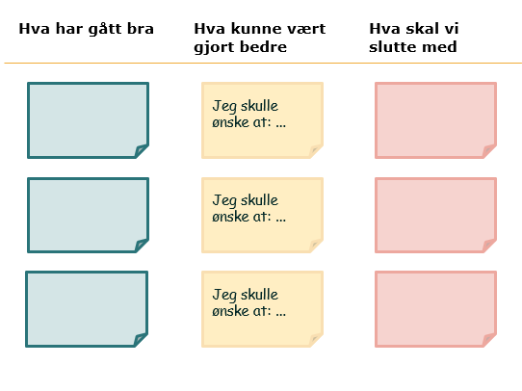
Oppgave: Evaluere aktivitet
5 min
10 min
15 min
Hensikt
a) Individuell:
Hver og en reflekterer over tre spørsmål på neste side og tar sine notater.
Kun en tanke per post it-lapp.
b) Felles
Del med gruppen hva dere har kommet frem til.
Legg lappene under tilhørende kolonne.
Hver og en leser opp sin lapp og forklarer innholdet. Ta for dere en kolonne av gangen.
Like lapper slås sammen til en.
c) Tiltaksliste.
Bruk vedlagte tiltaksliste
Her skal dere velge noe dere ønsker å endre på.
Noe dere skal begynne å gjøre, eller noe dere skal bli bedre på. NB! Ikke alle lapper må ha et tiltak
Beskriv tiltaket, velg en ansvarlig til tiltaket, og sett en frist, for eks. neste møte.
Bli kjent med et verktøy for å evaluere aktiviteter som er utført. Finne konstruktive løsninger på hindringer som oppstår underveis
Ønsket Resultat
Dere skal ha dokumentert momenter som er belyst, og ha forslag til tiltak som ønskes gjennomført. Bruk gjerne vedlagt maler for dette
Agenda
TID: totalt 30 min
Fasilitator: IA-rådgiver/hjelper
Referent: Velg en i gruppen som tar notater.

Slide 4
Spørsmål til oppgave 1A
Hva har gått bra
Hva kunne vært gjort bedre
Hva skal vi slutte med
Dere skal nå svare ut tre spørsmål:
Hva har gått bra (hva skal vi fortsette med)?
Hva kunne vært gjort bedre (hva må vi forbedre)?
Hva gikk ikke bra (hva skal vi slutte med)?
Dere skal knytte hvert spørsmål til konkrete ting som for eksempel:
Deres partssamarbeid
Planlegging av personalmøtet
En konkret oppgave
Gjennomføring av modul 2
Eventuelt noe annet..
Jeg skulle ønske at: ...
NOTATARK
Jeg skulle ønske at: ...
Jeg skulle ønske at: ...

Slide 5
Notatark til oppgave 1A
Hva har gått bra
Hva kunne vært gjort bedre
Hva skal vi slutte med
Prioritere
Notater fra hver deltager samles her. Grupper de som er like. Event bli enige om å skrive en ny lapp som dekker begge/alle som er like.
Notater fra hver deltager samles her. Grupper de som er like. Event bli enige om å skrive en ny lapp som dekker begge/alle som er like.
Notater fra hver deltager samles her. Grupper de som er like. Event bli enige om å skrive en ny lapp som dekker begge/alle som er like.
Hvillke momenter som har kommet opp ønsker dere å gjøre noe med? Velg noen og lag en tilltaksliste av disse.
Ting som har gått bra og som dere ønsker å fortsette med tar det vare på samler i en liste som kan ha mange navn som for eksempel:
Best practice hos oss
Kjøreregler
Sånn gjør vi det hos oss
Eller noe annet som passer best hos dere
NOTATARK

Slide 6
Notatark til oppgave 1A
Hva har gått bra
Hva kunne vært gjort bedre
Hva skal vi slutte med
Prioritere
NOTATARK

Slide 7
1B Skjema for tiltaksliste
# | Hva kunne vært gjort bedre / Hva skal vi slutte med | Tiltak | Ansvar | Dato
1 | Legg inn momentet dere ønsker å gjøre noe med. | Tiltaksbeskrivelse Alle må være enige om at dere ønsker dette tiltaket.. | Tiltaket må eies av en person. Dersom det gjelder alle, skriv alle. Å være ansvarlig er å ta eierskap og sikre at tiltaket blir gjennomført. Det betyr ikke at det nødvendigvis er kun en person som skal utføre det. | Dato er en frist for når vi skal merke at det har skjedd en endring.
NOTATARK

Slide 8
Gruppeoppgave 2

Slide 9
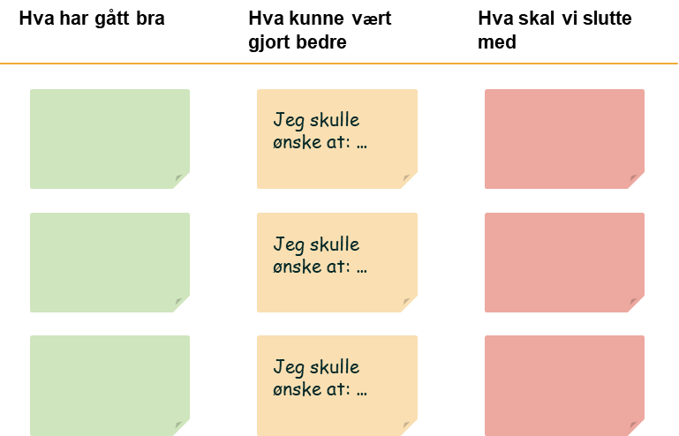
Oppgave 2: Gjennomføring – Definere rett problem
Hensikt
1. Årsakene.
Problemet / problemene kan ha en eller flere årsaker. Det er viktig at dere graver videre med de årsakene som er innenfor deres domene. Hva dere kan gjøre noe med.
3. Involverte parter
Har dere involvert nok parter til å se hele bildet? Er det noen som er berørt av problemet som ikke er med i analysearbeidet?
Bli bedre på rotårsksanlyse som verktøy for skape forbedring
Ønsket Resultat
Et tydeligere rotårsakstre enn dere hadde da dere kom hit i dag.
Rotårsaken skal benyttes som input i gruppeoppgave 3.
2. Fakta og myter
Er årsaker og «nye» problemer fakta eller hypoteser? Er det noe dere vet for sikkert? Dersom problemet eies av en annen part enn dere, kan den parten bekrefte at dette er riktig?
4. Mål
Har dere definert problemets motstykke? Hva skulle dere ønske at det egentlig var?
Agenda
TID: 40 minutter
Fasilitator: IA-rådgiver
Referent: Velg en i gruppen som tar notater, og presentere etterpå.
Notes:
Se nærmere på:
Årsakene. Problemet / problemene kan ha en eller flere årsaker. Det er viktig at dere graver videre med de årsakene som er innenfor deres domene. Hva dere kan gjøre noe med?
Fakta og myter. Er årsaker og «nye» problemer fakta eller hypoteser? Er det noe dere vet for sikkert? Dersom problemet eies av en annen part enn dere, kan den parten bekrefte at dette er riktig?
Involverte parter. Har dere involvert nok parter til å se hele bildet? Er det noen som er berørt av problemet som ikke er med i analysearbeidet?
Mål. Har dere definert problemets motstykke? Hva skulle dere ønske at det egentlig var?

Slide 10
Oppgave: Skjema for utfylling av rotårsaksanalyse
Hovedproblem: Fyll inn her……
1 Hvorfor?
2 Hvorfor?
fordi
3 Hvorfor?
Fordi
4 Hvorfor?
5 Hvorfor?
Fordi
Fordi
Fordi.....
NOTATARK

Slide 11
Eksempel: hjemmebaserte tjenester
Problem
HVORFOR
HVORFOR
Hjemmetjenesten hadde en utfordring med at overlapp trakk ut i tid. Det påvirket både informasjonsdeling og effektivitet i arbeidet for kommende vakt. Her er øvelsen de gjorde for å komme til bunns i problemet
Årsak
Årsak
HVORFOR
HVORFOR
1. Hvorfor sklir rapporten ut på tid?
Årsak: Ansatte vet ikke hva som skal formidles her
2. Hvorfor vet ikke de ansatte hva som skal formidles?
Årsak: Det foreligger ingen oversikt eller agenda for hva som skal tas på rapporten eller ikke
3. Hvorfor foreligger det ingen oversikt eller agenda
for hva som skal tas opp i rapporten?
Årsak: Vi har ikke en felles forståelse av hva som bør deles
4. Hvorfor har vi ikke en felles forståelse av hva som bør deles?
Årsak: Fordi ansatte er usikre på hvilke arenaer som skal benyttes til hvilken type informasjon
5. Hvorfor er ansatte usikre på hvilken arena / informasjon som skal benyttes?
Årsak: Vi har ingen klare føringer på hva som skal formidles i rapporten.
HVORFOR
HVORFOR
HVORFOR
HVORFOR
Det egentlige problemet
Rotårsaken er at avdelingen ikke har fastsatt klare føringer for hva som skal formidles ved overlapp.

Slide 12
Gruppeoppgave 3

Slide 13
Oppgave: Sette et mål og oppnå det
Hensikt
Rotårsakanalysen ga dere et svar på hvorfor dere har, eller opplever, et konkret problem i hverdagen. I denne oppgaven skal dere løse problemet ved å sette et mål om hvordan dere vil ha det i framtiden.
Fasilitator bistår gruppen med å definere mål og å gjennomføre de ulike stegene i målarbeidet.
Lære å sette seg et mål for en ønsket framtidig tilstand og en plan for gjennomføring
Oppgave
Ønsket Resultat
Gruppen har definert et mål dere vil oppnå på arbeidsplassen - og stegene som dere skal gjennomføre ved å bruke vedlagte maler for dette.
Agenda
TID: 40 minutter
Fasilitator: IA-rådgiver
Referent: Velg en i gruppen som tar notater og presenterer i plenum
40 min

Slide 14
Oppgave: Beskriv målet
1. Start med å sette av tre minutter hvor dere reflekterer hver for dere om målet. Skriv ned tanker, stikkord på gule lapper.
Hver og én presenterer hva de kom frem til og legger sine lapper på bordet. Gruppér lapper som omtaler det samme målet eller temaet.
Den målformuleringen som har størst oppslutning er et naturlig valg. Ta dere tid til å reflekterte sammen om målet.
Målet vårt er.... ............................................................................................................................................................................................................................................................

Slide 15
Oppgave: Tidsramme
Det tar tid å innarbeide nye måter å gjøre ting på. Hva er tidsrammen vi vil sette for å oppnå målet?
En, to, tre eller kanskje seks måneder?
............................................................................................................................................................................................................................................................

Slide 16
Oppgave: Resultatet
Hva vil være det beste reultatet for dere? Vær så konkret som mulig og beskriv hva dere gjør og sier i den nye situasjonen.
............................................................................................................................................................................................................................................................

Slide 17
Oppgave: Hinder
Hva er det største hinderet dere vil møte på veien mot målet?
Hinderet vårt er ..... .........................................................................................................................................................................................................................................................

Slide 18
Oppgave: Hvis... Så...
«hvis-så» planen trenger å inneholde ett eller flere steg som sikrer struktur, fordeler oppgaver og evalueres underveis. Det sikrer gjennomføring og progresjon.
Hvis vi.................................................... ...............................................................(om hva vi skal gjøre i hverdagen for å overvinne hinderet)
Så vil vi klare å .......................................................................... ...............................................
(om målet vi oppnår).

Slide 19
Oppsummering
Siste sjekk
En felles plan lykkes når alle bidrar og jobber sammen mot måloppnåelse.
Se over det dere har kommet frem til.
Vil dere justere noe?
Holder tidsrammen?
Hva med hinderet?
Hvem har ansvar for å holde i fremdriften?
Individuell refleksjon
Hva betyr målet og planen for deg?
Hva kan du gjøre fra ditt ståsted og din rolle i teamet ?
Bruk den samme fremgangsmåten som i gruppeoppgaven og sett deg ditt eget mål for hvordan du skal bidra til teamets mål.

